Slide 1
Онтология по миру Игры Престолов
Бекасов Никита,
Синяев Вячеслав

Slide 2
Данные
1. Данные были получены с англоязычных сайтов wiki, посвященных миру игры престолов и так же из открытых датасетов. Например, раз, два, три.
2. Категории данных и связей, которые получилось спарсить (данные на сайтах хранятся не структурировано) - персонажи, великие дома (большинство персонажей принадлежит какому-то дому), брачные узы, семейные отношения, а так же связь с определенными книгами во вселенной.
3. В итоговой онтологии получилось 2651 триплета (2431 узел и 1567 ребер). Среди них 3 класса, 14 аннотаций классов, 4 вида связей.

Slide 3
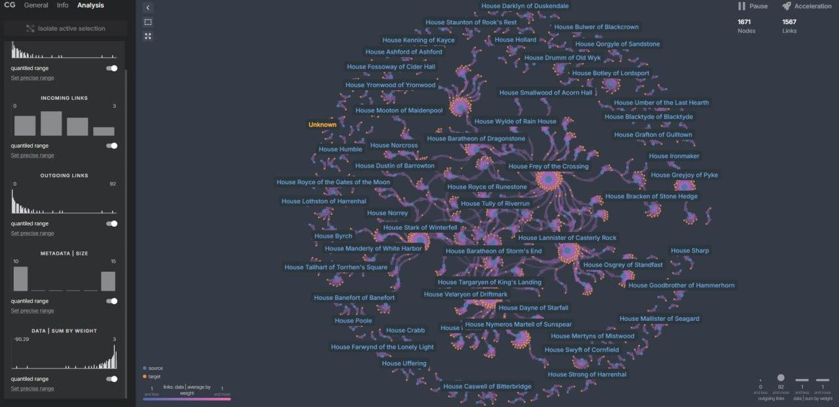

Slide 4
2. SparQL-запросы
К графу были написаны SparQL-запросы:
Вывести персонажей, которые представляют Великие дома из региона “Север”.
Персонажи, у которых более 1 псевдонима
Персонажи и дома, к которым они принадлежат
Персонажи, их дом, и регион дома (если есть)
Посчитать, сколько персонажей у каждого дома
А так же другие, все запросы правильно отработали, все результаты сохранены в файле с программным решением.

Slide 5
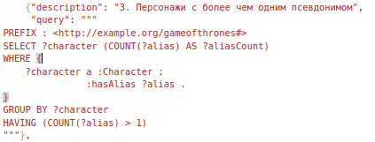
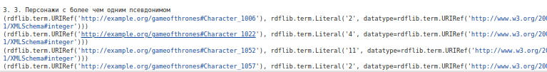
Пример SparQL-запроса
Все запросы можно увидеть в итоговом ноутбуке, но вот 1 пример:

Slide 6
3. Эмбеддинги
Эмбеддинги были получены при помощи библиотеки node2vec. Выбрали небольшой размер эмбеддингов - 64, как оптимальное сочетание производительности и качества.
Проверку качества эмбеддингов провели при помощи семантического сходства, кластеров k-means, кластеров DBSCAN, а также со снижением размерности и использования t-SNE и UMAP.
В целях экономии времени в презентации отобразим графики для последних 2. Семантическое сходство для персонажей, представленных теперь в векторном виде, так же подтвердило, что эмбеддинги хорошего качества (можно явно увидеть разницу между значениями для связанных и несвязанных персонажей).

Slide 7
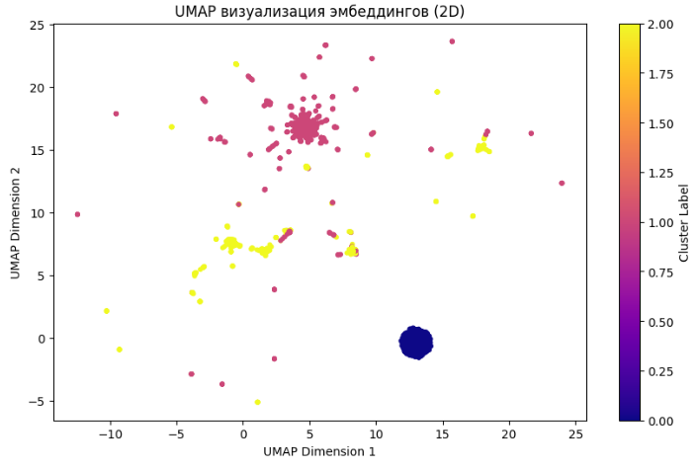

Slide 8
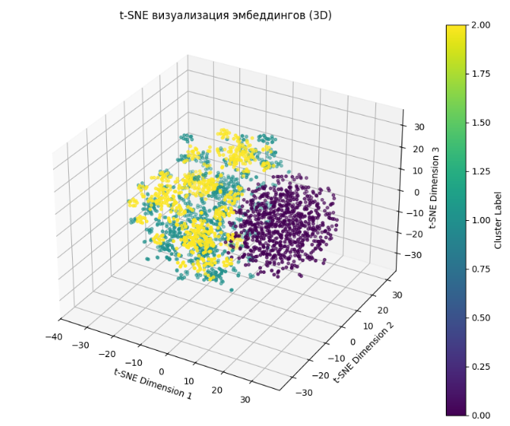

Slide 9
4. Дальнейшие планы
В планах дальнейшая доработка проекта для добавления его в портфолио. Планируем реализовать следующие шаги:
Обогащение онтологии дополнительными классами - возможно, вручную или при помощи больших языковых моделей, так как на сайтах, посвященных миру, данные хранятся крайне не структурировано и не получается грамотно вытащить другие классы со связями (например, животные, убийства, оружия). После этого создать другие классификаторы для возможного обогащения мира (например, написания фанатских фанфиков).
Создание веб-приложения с инференсом с возможностью писать sparql-запросы в нем.
Передать проект в дар одному из посвященных миру форумов для его дальнейшей жизни.

